Slide 1


项目二 生活经济学
任务5 你的生活小康了吗：恩格尔定律

Slide 2



任务一 洛阳纸贵：需求与供给
任务二 经济跷跷板：均衡价格
任务三 小马驹过河：弹性理论
任务四 谷贱伤农：需求的价格弹性
任务五 你的生活小康了吗：恩格尔定律
任务六 谁来为冰激凌交税：弹性理论的应用

Slide 3
教学目标
1、掌握需求的收入弹性的概念和分类
2、掌握恩格尔定律
3、了解需求的交叉弹性及应用
4、了解供给的弹性和分类
重点：
恩格尔定律的内容和应用

Slide 4
导入视频

Slide 5
需求的收入弹性
M-收入（means）
Q_{d}-需求量
Q_{d}=f(M)
表示在一定时期内消费者对某种商品的需求量的变动对于消费者收入量变动的反应程度
1、含义
e_{M}
ΔQ_{d} /Q_{d}
2、公式：
=
ΔM/M

Slide 6
0〈e_{M}〈1,
必需品
3、 分类
e_{M}>0,
正常品
e_{M}>1,
奢侈品
e_{M}<0,
劣等品

Slide 7
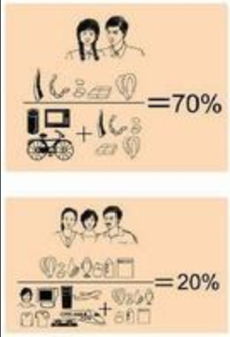
4、恩格尔系数
食物支出在全部收入（或总支出）中所占的比例

Slide 8
恩格尔定律
在一个家庭或国家中，食物支出在全部收入（或总支出）中所占的比例随着收入的增加而减少。

Slide 9
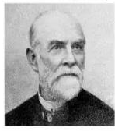
19世纪中期，德国统计学家恩格尔调查比利时及英国萨克森等地区一般家庭消费行为进行统计时，发现不同家庭所得阶层，其所得用于各项消费支出的比例不同，此统计结构在经济学上称为“恩格尔法则”或“家庭消费定律”。

Slide 10

改革开放总设计师邓小平提出了“三步走”的发展战略，即通过国民经济翻番地增长，
第一步，到1990年，解决温饱问题；
第二步，到20世纪末实现小康；
第三步，到21世纪中叶，达到中等发达国家水平。

Slide 11
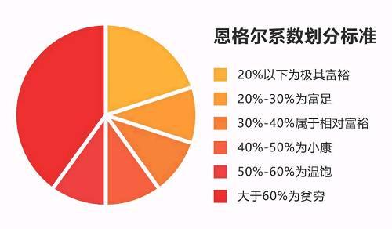
联合国粮农组织的标准

Slide 12
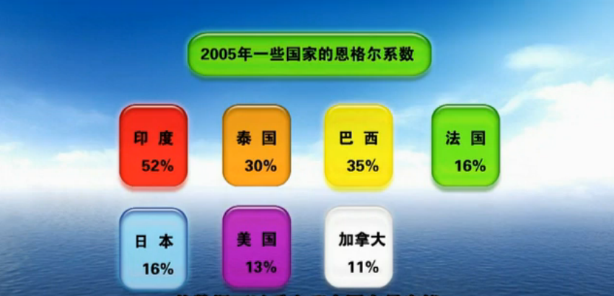
45.5%
36.7%

Slide 13
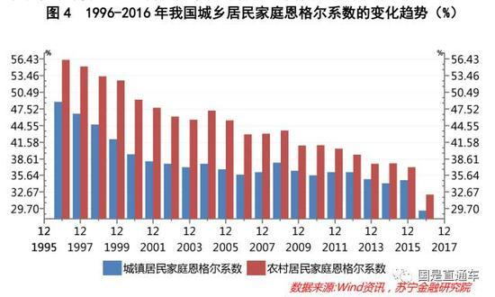

Slide 14
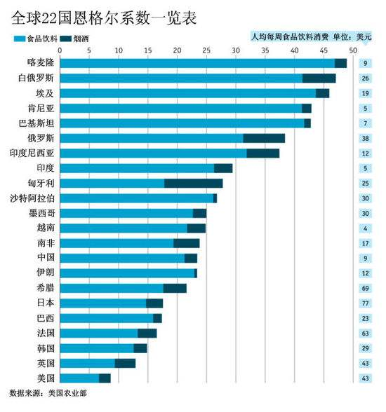

Slide 16
中国近三年的恩格尔系数
2017年全国恩格尔系数为29.3%。
2018年全国恩格尔系数为28.4%。
2019年全国恩格尔系数为28.2%，
城镇为27.6%，农村为30%。
2018年中国恩格尔系数是28.4%。

Slide 17
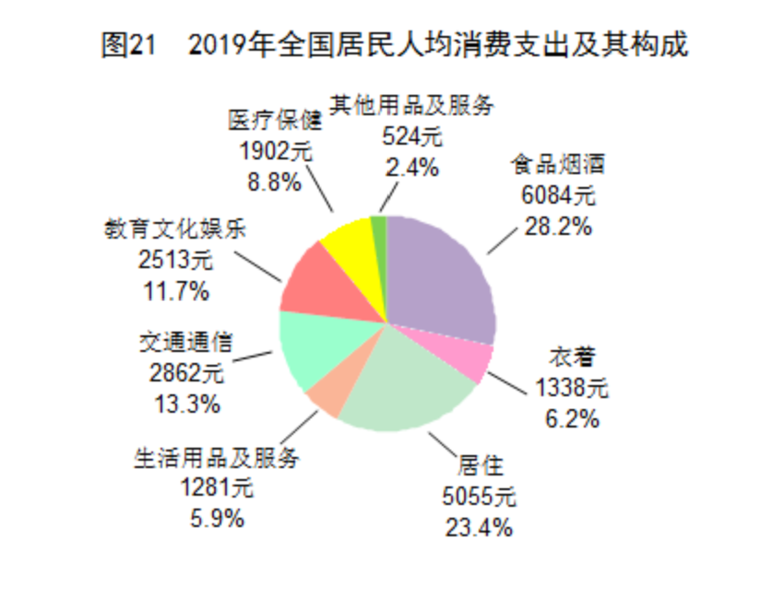

Slide 18
恩格尔系数完美吗

Slide 19
作业：课后 请打电话给妈妈，了解家庭的收入和支出，然后请计算自己家庭的恩格尔系数

Slide 20
5、收入弹性应用举例
（1）用于销售量的分析和估计
（2）用于企业的经营决策
企业的一个重要经营决策是经营什么产品，这时需要考虑其的需求收入弹性。
如果预测到国民经济将出现新的高涨，则经营收入弹性大的商品更为有利；
如果预测到国民经济发展要出现不景气，则最好是经营收入弹性小的商品。

Slide 21
需求的交叉价格弹性
1、含义：
在一定时期内一种商品的需求量的变动对于它的相关商品的价格变动的反应程度
ΔQ_{x} /Q_{x}
2、公式：
e_{XY}
=
ΔP_{Y}/P_{Y}

Slide 22
3、分类
e_{XY}>0,
这两种商品之间存在替代关系
e_{XY}<0,
这两种商品之间存在互补关系
e_{XY}=0,
这两种商品之间不存在关系
例如，牛肉价格上升使对鸡肉的需求增加
计算机价格上升使对软件的需求减少

Slide 23
案例：汽油价格与小型汽车的需求
在市场上，往往一种产品的价格变动，会影响另一些产品的需求。上个世纪70年代美国汽油价格的上升，影响了对小型汽车的需求就是一个典型例子。
回顾20世纪70年代，美国市场的汽油价格两次上升。第一次发生在1973年，当时石油输出国组织（欧佩克）切断了对美国的石油输出；第二次是在1979年，由于伊朗国王被推翻而导致该国石油供应瘫痪。经过这两次事件，美国的汽油价格从1973年的每加仑0.27美元猛涨到1981年的每加仑1.40美元(1加仑=3.79升）。美国是一个“轮子上的国家”，汽车是老百姓代步的必需品。石油价格的剧升对他们当然不是一件小事。

Slide 24
据统计，20世纪70年代初，美国每年大型汽车的销售量为250万辆，中型汽车为280万辆，小型汽车为230万辆。但到了1985年，这三种车的销售比例出现明显的变化，当年售出的大型、中型和小型汽车的数量分别为150万、220万和370万辆。即自70年代以来，大型汽车销量迅速下降，小型汽车销量则持续攀升，只有中型汽车的销量勉强还保持原来水平。原因很简单，每加仑汽油可供大型汽车行驶15英里，但可供小型汽车行驶30英里。如果每个人每年需要行车15000英里，用大型车每年就需油1000加仑，但如用小型车则仅需500加仑。按1981年的汽油价格，即每加仑1.4美元计算，选择小型车，与大型车相比，就意味每年可节省开支700美元。这就是人们当时在购买新车时纷纷选购小型汽车的原因。

Slide 25
汽油和汽车在需求上呈互补关系，但小型汽车和大型汽车在需求上又呈替代关系。这两种关系综合作用的结果是，汽油价格上升，导致小型汽车的需求曲线向右移动，大型汽车的需求曲线则向左移动。

Slide 26
在新闻中的交叉价格弹性
“汽油价格上升，买者转而购买小排量汽车”
“汽油价格上升，学生多选网上课程”
“汽油价格影响到自行车销售”
“骆驼在印度的需求大幅上升” （骆驼是耗油的拖拉机的替代品）
“高油价使农民更喜欢用骡子”
Notes:
I found all of these at Greg Mankiw’s blog, at http://gregmankiw.blogspot.com. Most were posted during May 2008; the one about online courses is from July 2008. He adds new ones periodically as he finds them.
If you’d like to see the actual articles, start at Mankiw’s blog and search on “cross-price elasticity”. You’ll get a list of all of his posts on this topic, with links to the articles. (If any of the links are broken, try Googling the article’s title/headline.)

Slide 27
交叉弹性的应用
（1）如果替代品分别在不同的企业中生产，则交叉弹性可用来分析产品之间的竞争关系；
（2）如果在一个企业内部有两种产品，且交叉弹性为负值，则说明这两种产品为互补品。
互补品一般可以分为基本产品和配套产品两种，通常的定价策略是对基本产品定低价，对配套产品定高价。
（3）在经济学中，交叉弹性是从经济上划分不同行业的标志。
如果交叉弹性为正，且至很大，说明产品之间的相关程度很大，说明它们在经济上属于同一行业。

Slide 28

案 例 分 析
20世纪50年代，美国的司法机关曾经起诉杜邦公司，认为它的一种软包装材料---玻璃纸制品在美国市场上的销售额过大，已经超出美国反托拉斯法的规定，必须课以巨额罚款。面对这种情况，杜邦公司聘请了经济学家……最后，美国司法机关撤诉。
注：市场上的软包装材料，除了玻璃制品外，还有塑胶纸和锡铂纸

Slide 29
供给的价格弹性
表示在一定时期内一种商品的供给量的变动对于该商品的价格变动的反应程度
（一）定义：
商品供给量的变动率
供给的价格弹性=
商品价格的变动率
（二）供给的价格弧弹性
表示供给曲线上两点之间的弹性
ΔQ /Q
1、公式与计算：
e_{S}
=
ΔP /P
Q_{A} +Q_{B}
ΔQ
中点公式：
e_{S}
=
2
ΔP
P_{A} +P_{B}
2

Slide 30
供给价格弹性
0
供给量变动百分比
供给价格弹性
供给量变动百分比
供给价格弹性
=
=
价格变动百分比
价格变动百分比
供给价格弹性衡量一种物品供给量对其价格变动反应程度的指标
简单的说，它测量了卖者了价格敏感度
继续使用中点法计算变动的百分比
Notes:
Most everything in the “price elasticity of supply” section corresponds to analogous concepts from the “price elasticity of demand” section. So, it is probably safe to move through this section more quickly.

Slide 31
供给价格弹性
0
Percentage change in Q^{s}
供给量变动百分比
Price elasticity of supply
供给量变动百分比
供给价格弹性
供给价格弹性
=
=
=
Percentage change in P
价格变动百分比
价格变动百分比
P
例：
S
价格上升8%
供给价格弹性为：
P₂
P₁
16%
= 2.0
8%
Q
Q₁
Q₂
需求量增加 16%

Slide 32
各种供给曲线
0
供给价格弹性与供给曲线的斜率密切相关
拇指规则：
通过某一点的供给曲线越平坦，供给的价格弹性就越大
通过某一点的供给曲线越陡峭，供给的价格弹性就越小
五种不同的分类.…
Notes:
Economists classify supply curves according to their elasticity.
The next 5 slides present the different classifications, from least to most elastic.

Slide 33
“完全无弹性的供给” （一个极端）
0
供给价格弹性
供给量变动百分比
0%
=
=
= 0
价格变动百分比
10%
供给曲线：
P
S
垂直
P₂
卖者的价格敏感度：
P₁
不敏感
价格上升10%
Q
弹性：
Q₁
0
供给量变动 0%

Slide 34
“缺乏弹性的供给”
0
供给价格弹性
供给量变动百分比
< 10%
=
=
< 1
价格变动百分比
10%
供给曲线：
P
S
相对陡峭
P₂
卖者的价格敏感度：
P₁
相对小
价格上升10%
Q
弹性：
Q₁
Q₂
< 1
供给量增加比例小于 10%

Slide 35
“单位弹性供给”
0
供给价格弹性
供给量变动百分比
10%
=
=
= 1
价格变动百分比
10%
供给曲线：
P
中等斜率
S
P₂
卖者的价格敏感度：
P₁
中等
价格上升10%
Q
弹性：
Q₁
Q₂
= 1
供给量增加10%

Slide 36
“富有弹性的供给”
0
供给价格弹性
供给量变动百分比
> 10%
=
=
> 1
价格变动百分比
10%
供给曲线：
P
相对平坦
S
P₂
卖者的价格敏感度：
P₁
相对敏感
价格上升 10%
Q
弹性：
Q₁
Q₂
> 1
供给量增加大于 10%

Slide 37
“完全有弹性的供给” (另一个极端)
0
供给价格弹性
供给量变动百分比
任意%
=
=
= 无穷大
价格变动百分比
0%
供给曲线：
P
水平
P₂ =
P₁
S
卖者的价格敏感度：
很敏感
价格不变
Q
弹性：
Q₁
Q₂
无穷大
供给量变动任意百分比

Slide 38
供给价格弹性的决定因素
卖者越容易改变他们的生产数量，供给价格弹性越大
  例如：海滨别墅的供给较难改变，因此其供给弹性要低于新汽车的供给弹性
对许多物品而言，长期供给价格弹性都要大于短期供给价格弹性。
这是因为企业在长期能建更多的工厂，或者新的企业能够进入市场
Notes:
This section is not perfectly analogous to the section on the determinants of the price elasticity of demand, but it’s similar enough that you can probably cover it more quickly and with much less hand-holding.

Slide 39
总 结
需求的收入弹性的概念和分类
恩格尔定律
了解需求的交叉弹性及应用
了解供给的弹性和分类

Slide 40

作 业
请查阅资料了解三个发达国家和三个发展中国家20年来恩格尔系数的变化，并用图表来表示。

